Slide 1
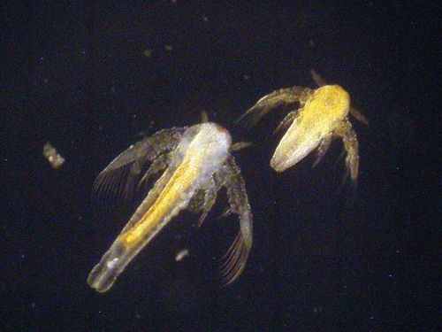
Выращивание личинок гигантской пресноводной креветки - наиболее сложная часть биотехники искусственного разведения этого вида: именно на этот период приходится их наибольшая смертность. Поэтому в период их развития и выращивания необходимо особенно внимательно поддерживать все параметры среды на оптимальном для личинок уровне: t° - 27 - 29°С, содержание растворенного в воде кислорода не менее 5 мг/л, соленость 12 о/оо, рН 8,0 - 8,2, содержание (нитритов не более 0,1 мг/л, других соединений азота - не более 0,001 мг/л, освещенность 4000 лк, продолжительность светового дня 12 часов, темного времени суток 12 часов, концентрация пищевых частиц не ниже 5-10 шт/мл, плотность посадки личинок не выше 30 экз/л.
Вылупление личинок из икры происходит в садочках из мельничного шелкового газа, в которых их выращивали до метаморфоза. В каждый из них помещают один выводок - потомство одной самки (в нашей практике это, как правило, 15 - 20 тыс. личинок). Плотность посадки личинок в целом в выростной емкости (лотке,бассейне) не должна превышать 30 - 50 тыс.шт/ куб.м. Вылупившихся личинок начинают кормить со второго дня жизни однодневными науплиями артемии в количестве 8-10 штук на 1 личинку, 5 раз в сутки. На пятый день вводят неживые корма: измельченный желток вареного куриного яйца, мелко-рубленный рыбный фарш. Весь период выращивания уровень кормления должен значительно превышать их потребности, составляя не менее 200% от их массы в сутки.
Артемии: только что вылупившаяся (слева) и через 24 часа, витаминизированная (справа)

Slide 2
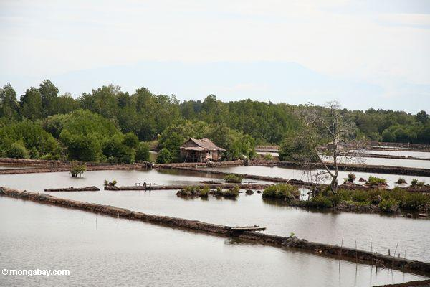
Массовый метаморфоз личинок в постличинок происходит на 32 - 35 сутки их выращивания. Особей не прошедших метаморфоз, отделяют. Постличинок пересаживают в вырастные емкости, там они ведут донный образ жизни. На каждые 30 тысяч постличинок требуется объем воды не менее 30 куб.м. По мере роста молоди, плотность посадки постепенно снижается и к третьему месяцу выращивания и достижения ими массы в 1,5 - 3,0 г составляет до 300 - 500 экз./кв.м. Суточный рацион кормления постличинок в первые две недели после метаморфоза составляет 100% от массы креветок, к месячному возрасту снижается до 80% и к двум месяцам падает до 50%. Через 2,5-3 месяца молодь креветки достигает массы 1,5-3 грамма и в дальнейшем служит посадочным материалом для товарного выращивания. Поскольку креветки растут неравномерно, рекомендуется регулярный отлов крупных экземпляров, что улучшает условия роста особей, не достигших товарного размера.
Выращивание проводят в период со второй - третьей декады мая и до второй декады сентября, когда температура воды достаточно устойчива и превышает 20°С, пруды имеют слабую проточность, естественная кормовая база достаточна для их роста. Гигантская пресноводная креветка потребляет растительную пищу, но предпочтение отдает животной. При совместном выращивании с рыбой креветки поедают экскременты рыб, остатки искусственных кормов, а также трупы погибших рыб, являясь таким образом своеобразными санитарами в нагульных водоемах, улучшая их санитарно-эпидемиологическое состояние.

Slide 3
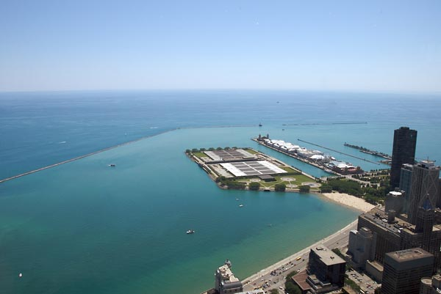
Спасибо за внимание!

